Slide 1

С добрым утром!
Автор: Наумова А.П. учитель информатики МОУ «СОШ №60» г. Саратова

Slide 2

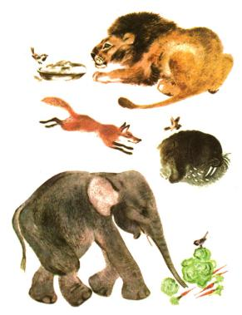

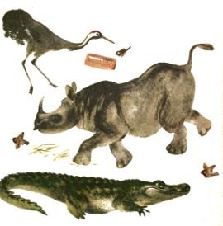
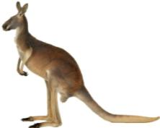
Домашнее задание: стр.60 №70
Прочти стихотворение С. Я. Маршака «Где обедал воробей?»
- Где обедал, воробей?
- В зоопарке у зверей.
Пообедал я сперва
За решёткою у льва.
Подкрепился у лисицы,
У моржа попил водицы.
Ел морковку у слона,
С журавлём поел пшена.
Погостил у носорога,
Отрубей поел немного.
Побывал я на пиру
У хвостатых кенгуру.
Был на праздничном обеде
У мохнатого медведя.
А зубастый крокодил
Чуть меня не проглотил!
а. С помощью стрелок расположи зверей в том порядке, в каком они встречаются в тексте.
b. Как ты думаешь, для воробья было важно, в каком порядке побывать у зверей?
с. Измени порядок строк в стихотворении. Новый порядок покажи при помощи стрелок:
Зелёными стрелками покажи порядок, который ты считаешь допустимым в этом стихотворении.
Красными стрелками покажи порядок, который ты считаешь недопустимым.

Slide 3

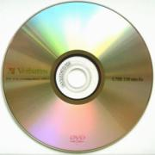
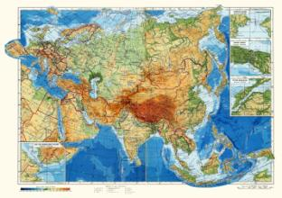
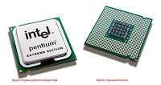
71. Отметь лишний предмет
(предмет, не подходящий к остальным).
Сколько решений ты нашёл?
2

Slide 4
72. Соедини названия устройств компьютера с описанием их действий. Заполни пропуски
1. Оперативная память |  | а. Обрабатывает информацию
2. Жёсткий диск |  | b. Выводит информацию на бумагу
3. Принтер |  | с. Хранит информацию во время работы компьютера.
4. Дисковод |  | d. Выводит информацию на экран
5. _____________ |  | e. Хранит информацию после выключения компьютера.
6. Клавиатура |  | f. Записывает и читает информацию с дискеты.
7. _____________ |  | g. Вводит символы
Процессор
Монитор

Slide 5



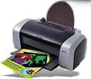
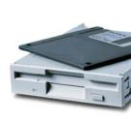
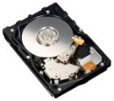
73. Распредели нарисованные устройства компьютера по клеткам таблицы (запиши номера рисунков).
Устройства, предназначенные
только для ввода информации | только для вывода информации | и для ввода, и для вывода информации
2
1
4
3
5
6
3
1
2
4
5
6

Slide 6
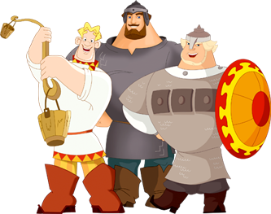
Физкультминутка

Slide 7

За землю русскую!

Slide 8












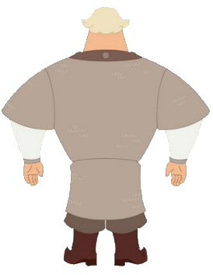
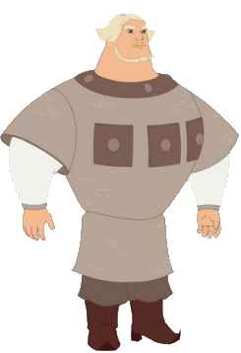
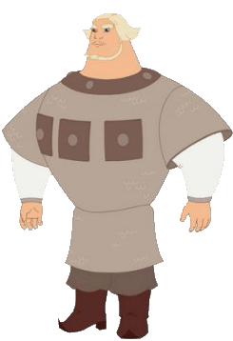
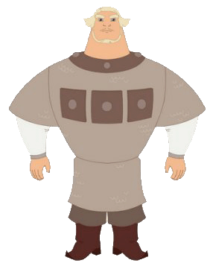



Slide 9





Slide 10


Slide 11

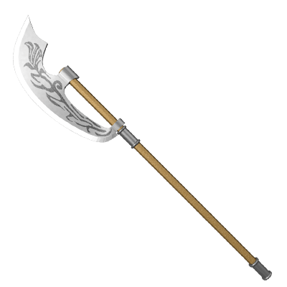


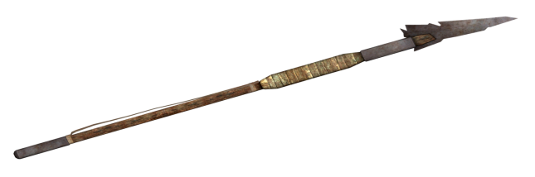

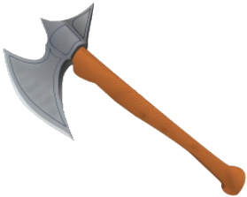
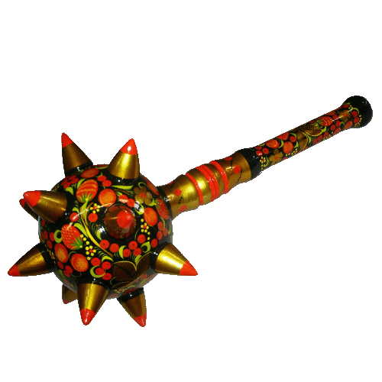

Slide 12


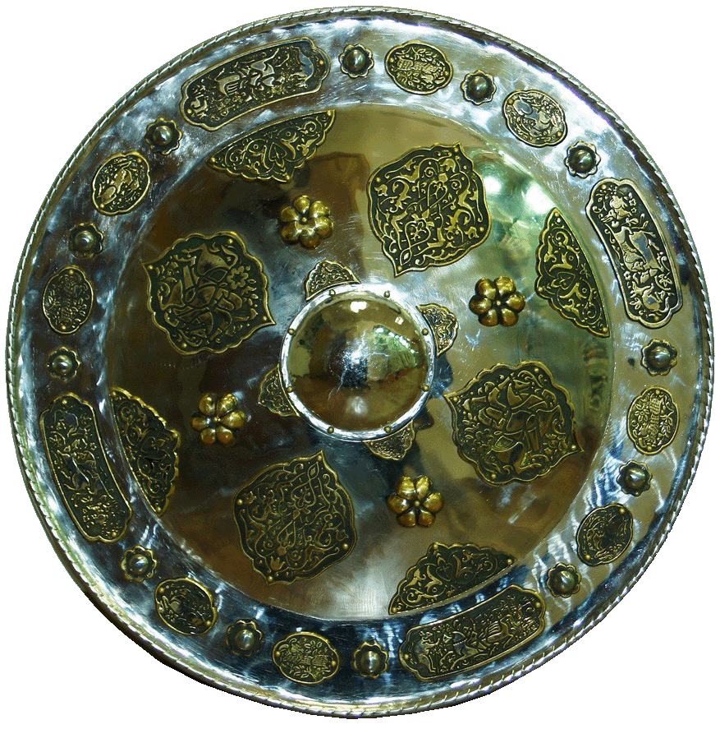



Slide 13
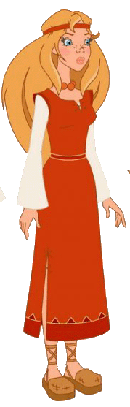
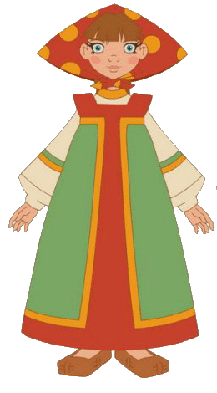
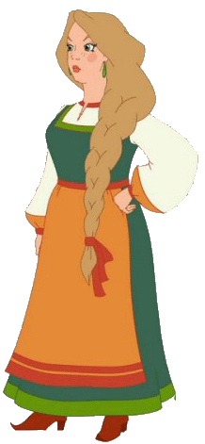

Slide 14
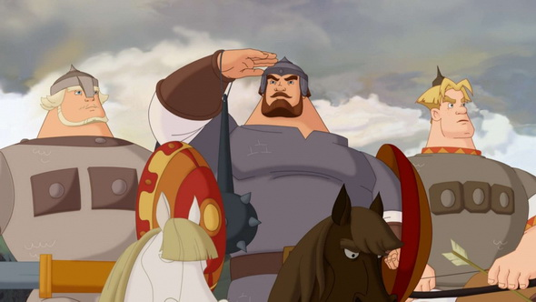

Slide 15
Источники:
три богатыря - http://i41.fastpic.ru/big/2012/0709/7f/7edc33c42bbfa23747e67cd48978f07f.png
Алёша - http://dreamworlds.ru/uploads/posts/2010-12/thumbs/1292874222_009.jpg
Илья - http://dreamworlds.ru/uploads/posts/2010-12/thumbs/1292874215_008.jpg
Добрыня - http://dreamworlds.ru/uploads/posts/2010-12/thumbs/1292874308_010.jpg
Змей Горыныч - http://media.filmz.ru/photos/full/f_4985.jpg
Тугарин Змей - http://multen.ru/wp-content/uploads/2012/04/Personazh-Tugarin-Zmej1.jpg
Баба Яга - http://img.beta.rian.ru/images/52747/05/527470561.jpg
Крымский хан - http://www.ljplus.ru/img/f/o/foox/dn29.jpg
избушка - http://caricatura.ru/parad/Gogolev/pic/12948.jpg
колчан со стрелами - http://dreamworlds.ru/uploads/posts/2010-12/1292874308_010.jpg
топор - http://static.freepik.com/free-photo/battle-axe-medieval_17-605151930.jpg
булава - http://gangsterclub.ucoz.ru/_pu/0/s01727848.jpg
дубина - http://dreamworlds.ru/uploads/posts/2010-12/1292874222_009.jpg
бердыш - http://dom-na-holme.ucoz.ru/orug/berdish.gif
копьё - http://images2.wikia.nocookie.net/__cb20110210215244/fallout/images/e/e7/SpearFNV.png
щит - http://artpo.ru/img/28000/28058.jpg
- http://clubknyaz.com/wp-content/uploads/2012/10/000053.jpg
- http://artnow.ru/img/713000/713714s.jpg
- http://copypast.ru/foto8/2747/dospehi_i_oruzhie_13.jpg
- http://russian-knife.ru/netcat_files/109/142/DSC08687.JPG
Настасья - http://dreamworlds.ru/uploads/posts/2010-12/thumbs/1292873867_003.jpg
Любава - http://dreamworlds.ru/uploads/posts/2010-12/thumbs/1292873804_004.jpg
Алёнушка - http://dreamworlds.ru/uploads/posts/2010-12/thumbs/1292873928_005.jpg
три богатыря - http://kinokpk.net/2011_screen/02/3bogat_1.jpg
аудиофрагмент – «Богатырская сила» ВИА «Цветы» - http://poiskm.com/song/4829228-Gruppa-Stasa-Namina-TSveti-Bogatirskaya-nasha-sila
аудиофрагмент и кадры в заставке из мультфильма «Котенок с улицы Лизюкова»

Slide 16




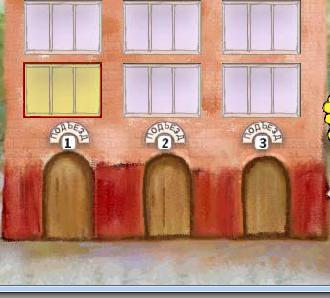
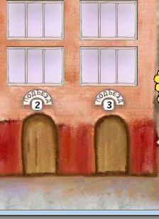


74.Практическая работа
По адресу квартиры определи, где чьё окно. Соедини линиями жителей дома с их окнами.
Этаж 2
(5,2)
Этаж 1
(1,2)
5
3
4
5
(3,1)
(2,1)

Slide 17
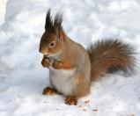
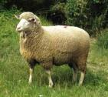
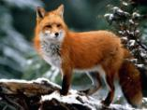
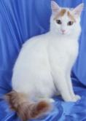
Распредели нарисованных зверей по клеткам таблицы (запиши номера рисунков)
Домашнее задание: стр.64 №75
Животное | Домашнее | Не домашнее
Хищное
Не хищное
4
1
2
3
Отметить истинность высказываний
буквой И, ложные – буквы Л.
3
2
Л
Все животные на рисунке – хищники.
Некоторые животные на рисунке – хищники.
Все животные на рисунке – дикие.
Некоторые животные на рисунке – дикие.
Некоторые животные на рисунке – домашние.
На рисунке не только одно домашнее животное.
Ни одно животное на рисунке не является диким.
И
Л
И
1
И
И
4
Л

Slide 18


Оценки

Slide 19


:-) - радостное лицо
;-) - подмигивающая улыбка
: 0) - клоун
8: -) - маленькая девочка
: - ) - те, кто считает, что хорошо понял тему и поработал на уроке.
: - ? - те, кто считает, что недостаточно хорошо понял тему.
: - ( - те, кто считает, что ему еще много нужно работать над данной темой.

Slide 20

До свидания,
ребята!

Slide 21
http://ai-cdr.ucoz.ru/news/domik_v_vektore/2009-11-09-145
http://900igr.net/zip/russkij-jazyk/Tsja-i-tsja-v-glagolakh.html
http://izbakurnog.ru/books/item/f00/s00/z0000005/st020.shtmlhttp://www.gifzona.ru/i/du/pr_du_7.htm
http://zoomul.ru/kenguru/
http://fishing.kz/forums/xz-articles/medved-buryj.218/
http://geography_atlas.academic.ru/1368/Евразия._Физическая_карта
http://www.google.com/imgres?biw=1366&bih=661&tbm=isch&tbnid=XV5SViIk-03XYM%3A&imgrefurl=http%3A%2F%2Finside-computer.narod.ru%2Fstoradge.html&docid=0lmn-VDXB6gj3M&imgurl=http%3A%2F%2Finside-computer.narod.ru%2Fdisket.jpg&w=350&h=339&ei=DLzOUtWpCqOE4gSM2YHQBA&zoom=1&ved=0CLkBEIQcMCE&iact=rc&dur=402&page=2&start=17&ndsp=22
http://www.google.com/imgres?biw=1366&bih=661&tbm=isch&tbnid=szGBRsYMj4F6-M%3A&imgrefurl=http%3A%2F%2Finside-computer.narod.ru%2Fstoradge-2.html&docid=ZHkQPOOgwi1UyM&imgurl=http%3A%2F%2Finside-computer.narod.ru%2Fdvd.jpg&w=500&h=500&ei=DLzOUtWpCqOE4gSM2YHQBA&zoom=1&ved=0CFEQhBwwAQ&iact=rc&dur=276&page=1&start=0&ndsp=17
http://so-tic.blogspot.ru/2010/10/2.html
http://www.3dnews.ru/568027/
http://pc.evkos.com/texnika/vneshnee-oborudovanie/
http://www.google.com/imgres?biw=1366&bih=661&tbm=isch&tbnid=2lyixGUJnqiCOM%3A&imgrefurl=http%3A%2F%2Fwww.microbs.ru%2Fhardware_pc%2Ffdd.shtml&docid=WuP8muEgmnDcKM&imgurl=http%3A%2F%2Fwww.microbs.ru%2Fhardware_pc%2Fimg%2Ffdd1.jpg&w=200&h=187&ei=isHOUuLqLMrx4gTovIHoBA&zoom=1&ved=0CGkQhBwwCQ&iact=rc&dur=621&page=1&start=0&ndsp=18
http://www.nortel.ru/computer/povrezhdennyj-zhestkij-disk-okonchatelnyj-li-eto-itog-dlya-vashego-nakopitelya.htm
http://ru.wikipedia.org/wiki/Обыкновенная_белка
http://www.google.com/imgres?start=235&sa=X&biw=1366&bih=661&tbm=isch&tbnid=D6Vg-6QXaw6hRM%3A&imgrefurl=http%3A%2F%2Finteresko.info%2Fvanskaya-koshka%2F&docid=Dk-WzcljlRLF8M&imgurl=http%3A%2F%2Finteresko.info%2Fava%2Fwp-content%2Fuploads%2F2011%2F12%2Fvana-katino5.jpg&w=455&h=643&ei=a8TOUozvCoHl4wS-_4CABg&zoom=1&ved=0CIMBEIQcMCo4yAE&iact=rc&dur=550&page=11&ndsp=23
http://www.apus.ru/site.xp/049056052054124049056049057052.html
http://slavyanskaya-kultura.ru/faq/quest287.html
http://www.liveinternet.ru/users/levu-sveta/post246249894
http://www.liveinternet.ru/users/ellini/post303125940/
http://mir-animashki.com/photo/ezhednevnye/animacii_s_nadpisjami/do_svidanija/93-0-4974
http://pedsovet.su/load/244-1-0-35887 Автор физкультминутки: учитель начальных классов МБОУ СОШ №87 г.Воронежа Боброва Ирина Ивановна
http://img.sotmarket.ru/img/hdd/147gb/f01_fujitsu_mbe2147rc_147gb.jpg

